Slide 1
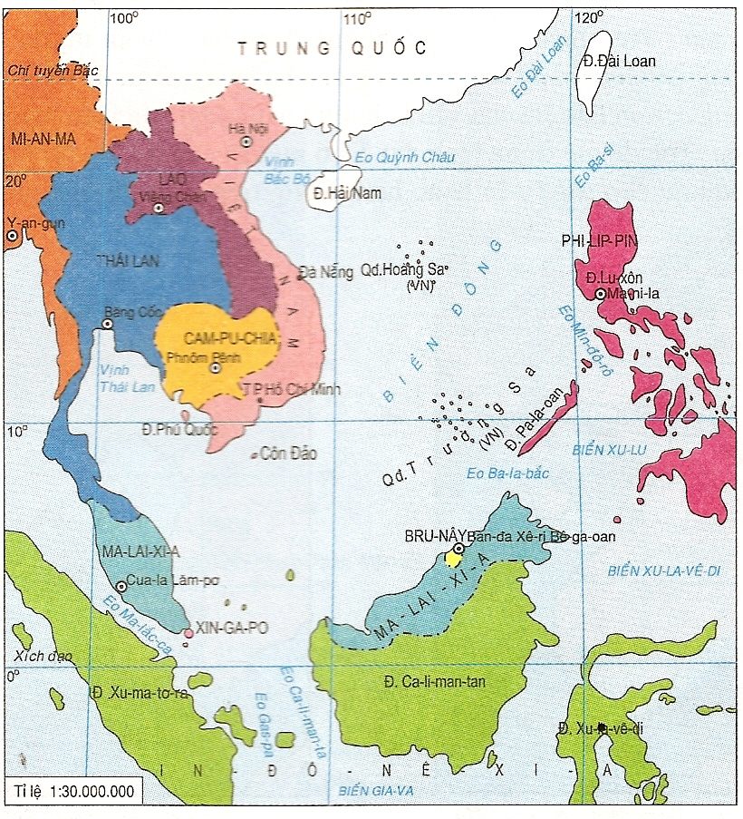
Bài 24: VÙNG BIỂN VIỆT NAM

Slide 2
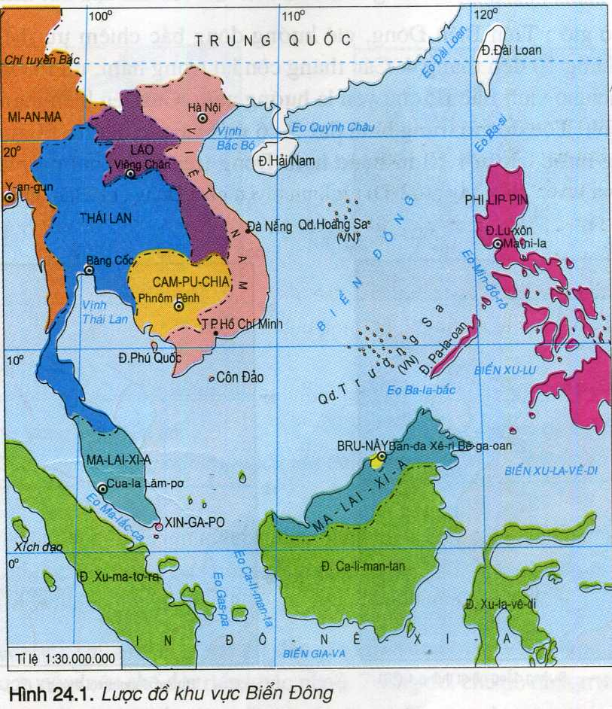
Trường THCS Liên Châu
Xác định vị trí, giới hạn của Biển Đông? => Biển Đông nằm trong vùng khí hậu nào?
Eo Đài Loan
Vịnh Bắc Bộ
Eo Ba-si
Diện tích Biển Đông là bao nhiêu và có các vịnh nào?
Eo Min-đô-rô
Vịnh Thái Lan
Eo Ba-la-bắc
Biển Đông thông với Thái Bình Dương và Ấn Độ Dương qua các eo nào?
Eo Malắcca
Eo Ca-li-man-ta
Eo Gas-pa

Slide 3
Tiết 27-Bài 24: VÙNG BIỂN VIỆT NAM
1- Đặc điểm chung của vùng biển Việt Nam :
- Biển đông là vùng biển lớn, tương đối kín thể hiện rõ tính chất nhiệt đới gió mùa Đông Nam Á: nhiệt độ trung bình năm nước biển nóng quanh năm, lượng mưa nhiều.
- Chế độ gió, chế độ nhiệt thay đổi theo mùa, các dòng biển hình thành và hoạt động theo mùa.
- Biển nước ta có chế độ triều phức tạp.

Slide 4
Trường THCS Liên Châu
Eo Đài Loan
Phần biển Việt Nam nằm trong Biển Đông có diện tích là bao nhiêu, tiếp giáp với vùng biển của các quốc gia và vùng lãnh thổ nào?
Vịnh Bắc Bộ
Eo Ba-si
Eo Min-đô-rô
Vịnh Thái Lan
Eo Ba-la-bắc
Eo Malắcca
Eo Ca-li-man-ta
Eo Gas-pa

Slide 5

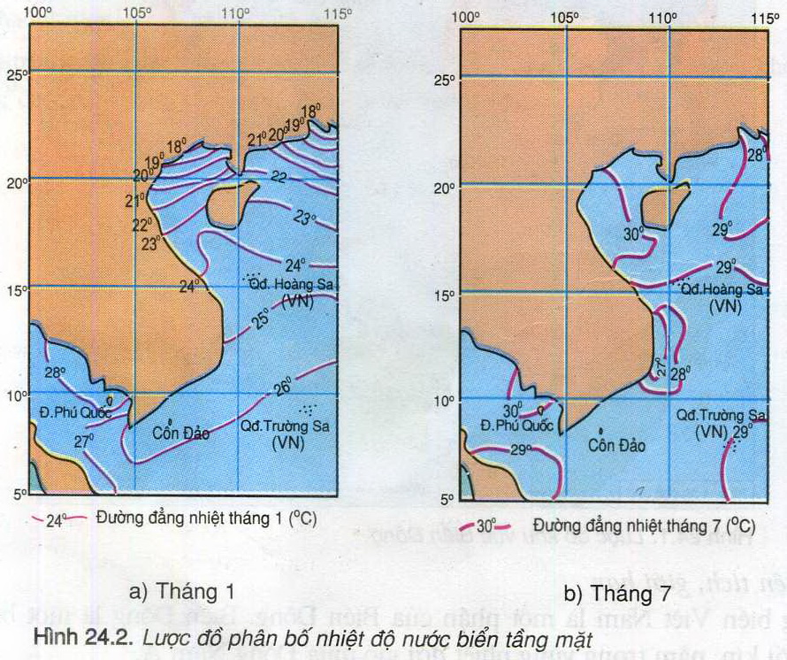

Slide 6
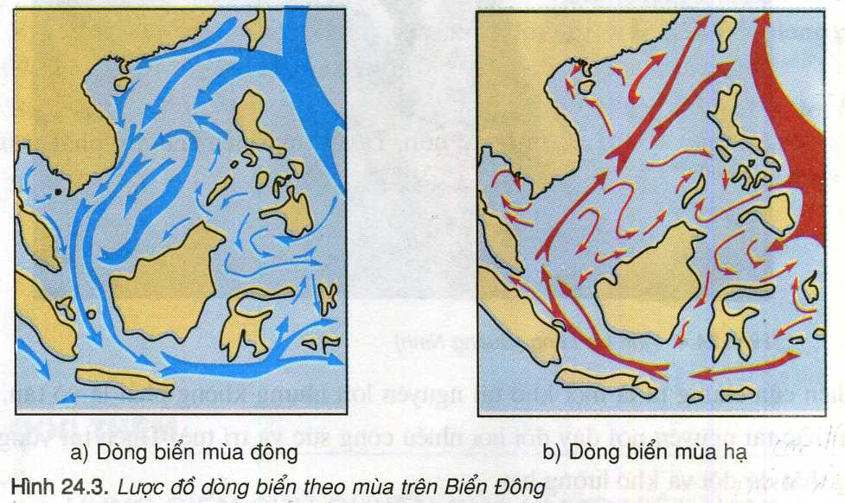

Slide 7
Tiết 27-Bài 24: VÙNG BIỂN VIỆT NAM
2- Tài nguyên và bảo vệ môi trường biển Việt Nam :
Biển nước ta rộng lớn có giá trị to lớn vế nhiều mặt:
- Nguồn tài nguyên biển phong phú, đa dạng (thủy sản, khoáng sản, du lịch, giao thông vận tải biển . . . .).
- Một số thiên tai thường xảy ra trên vùng biển nước ta (mưa, bão, sóng gió, triều cường ).
- Hiện nay vùng biển đang gặp phải các vấn đề ô nhiễm nước biển, suy giảm nguồn hải sản.
Do đó cần phải có kế hoạch khai thác và bảo vệ biển tốt hơn.

Slide 8
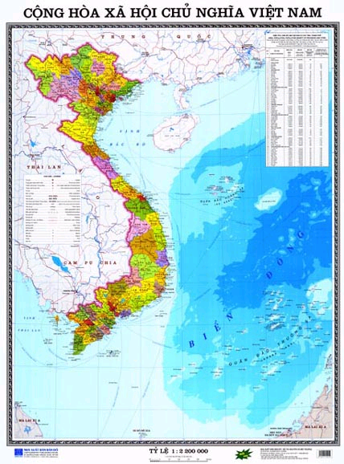
Biển nước ta có những loại tài nguyên nào?

Slide 9
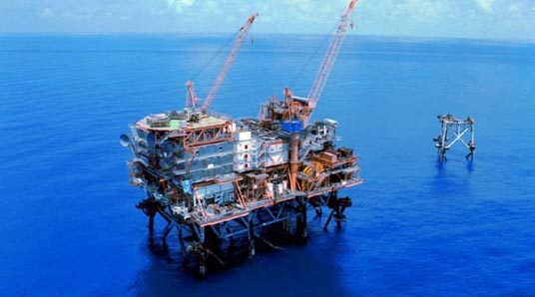
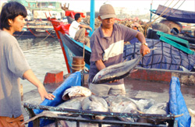
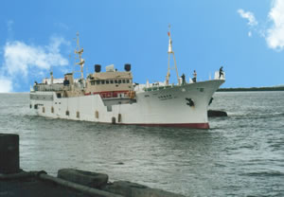
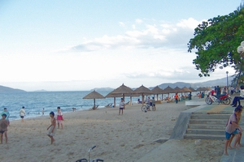
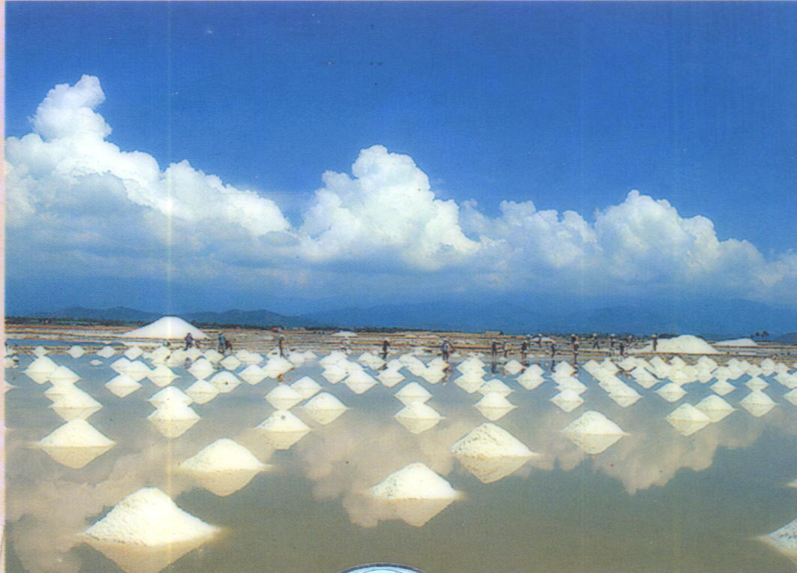
Nguồn tài nguyên tạo điều kiện cho các ngành kinh tế nào phát triển?

Slide 10
Biển có ý nghĩa đối với tự nhiên nước ta như thế nào?
Các loại thiên tai nào thường xảy ra ở nước ta?

Slide 11
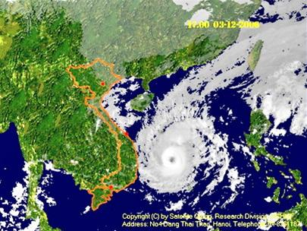
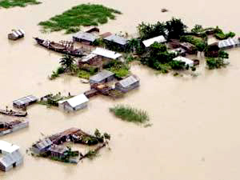
Bão nhiệt đới
Lũ lụt

Slide 12
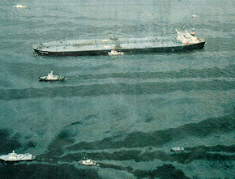
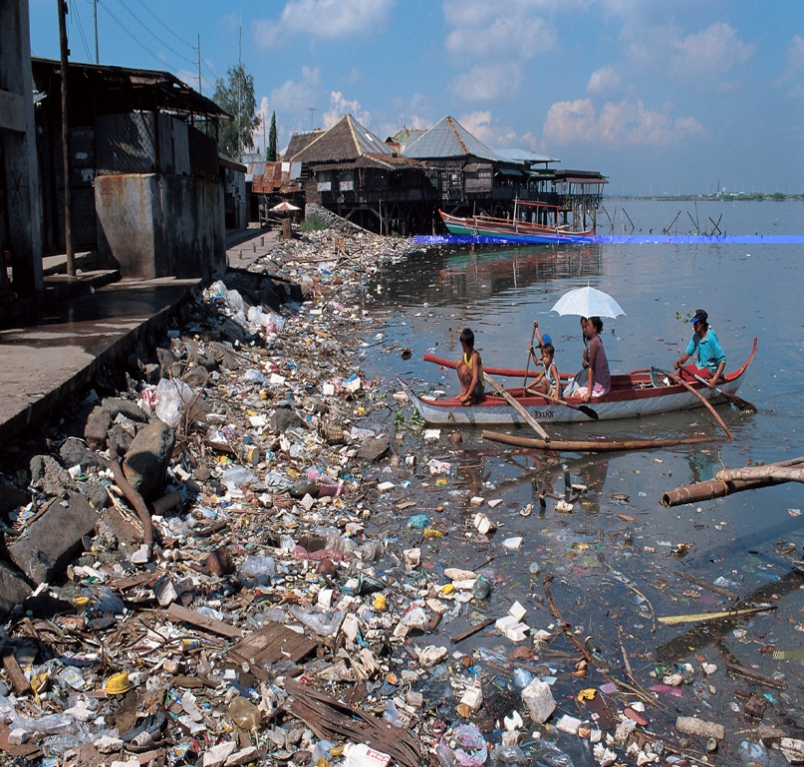
Cho biết nguyên nhân gây ô nhiễm môi trường biển nước ta?
Chất thải dầu khí
Chất thải sinh hoạt

Slide 13
Muốn khai thác lâu bền và bảo vệ môi trường biển Việt Nam, chúng ta cần phải làm gì?
Là một học sinh em phải làm gì để bảo vệ môi trường ở địa phương mình?

Slide 14
Tiết 27-Bài 24: VÙNG BIỂN VIỆT NAM
2- Tài nguyên và bảo vệ môi trường biển Việt Nam :
Biển nước ta rộng lớn có giá trị to lớn vế nhiều mặt:
-Nguồn tài nguyên biển phong phú, đa dạng (thủy sản, khoáng sản, du lịch, giao thông vận tải biển . . . .).
- Một số thiên tai thường xảy ra trên vùng biển nước ta (mưa, bão, sóng gió, triều cường ).
-Hiện nay vùng biển đang gặp phải các vấn đề ô nhiễm nước biển, suy giảm nguồn hải sản.
Do đó cần phải có kế hoạch khai thác và bảo vệ biển tốt hơn.

Slide 15
Hướng dẫn về nhà:
- Học bài, làm bài tập sgk.
- Xem trước bài 26.

